Slide 1
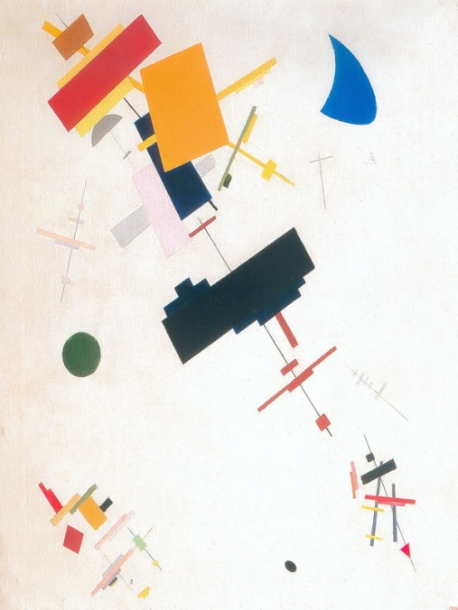
Модерністські течії в українському образотворчому мистецтві (супрематизм)
Харківська гімназія №55
Підготували
Учениці 10-А класу
Самойленко Олеся, Халізєва Владислава, Толмачова Тетяна, Слєпцова Аліса, Роміна Анастасія
Харків-2013
Notes:
Супрематизм («супрематизм» походить від латинського найвищий) – напрямок у мистецтві, метод вираження структури світобудови в геометричних формах прямої лінії, квадрата, кола і прямокутника. Поєднання різнобарвних і різновеликих геометричних фігур. Стиль, покладений Казимиром Малевичем в основу своїх художніх експериментів 1910-1915 років − це відмова від зображення оболонок предметів на користь найпростіших форм − основи світобудови. Так на його полотнах замість звичних пейзажів і людей з'явилися кольорові квадрати, кола та прямокутники на білому тлі . Ці фігури служать прототипом всіх форм , що існують в реальному світі. Комбінації геометричних фігур різних розмірів і кольорів, створені Казимиром Северинович, утворюють урівноважені супрематичні композиції, ніби пронизані внутрішнім рухом.
В Україні цей стиль пропагувала «Нова Генерація». У Галичині він відбився у деяких творах П. Ковжуна (екслібрис С. Гординського). Супрематизм, за Малевичем, — це остаточний розрив живопису із зображенням реального світу. На думку митця, усі зусилля потрібно зосередити на кольорі, формі, фактурі, русі.
Писав Малевич в одному із своїх маніфестів:
«Коли зникне звичка бачити в картинах куточки природи, мадонни та безсоромних Венер, тоді тільки побачимо чисто живописний витвір».
«Чорний квадрат» був символом кінця старого предметно-натурального і першим кроком до нового мистецтва.
«Розфарбована площина, — писав художник про свою картину, — є найелементарнішою формою виразу чистого кольору, вивільненого від тиску предметів».
Більшовицьку революцію Малевич, як і більшість модерністів, зустрів із захопленням, сподіваючись, що великий соціальний експеримент приведе до оновлення мистецтва у всесвітньому масштабі. Художник виступив з програмою супрематизму і оформив її у книзі «Світ без предметів». Його супрематизм розвивався кількома стадіями. Спочатку митець творив у стилі супрематичного живопису, портрету. Сюди відносять картини із сільського життя, серію робіт, присвячених голодомору 1932-1933рр. тощо.
Історію авангардного живопису в Україні(як і в усьому світі) можна умовно поділити на два періоди. Перший охоплює 1907—1914 роки. Світова і громадянська війни перервали певною мірою цей процес. Другий період починається з 1920 року, коли знову вибухнули творчі сили у всіх видах мистецтва: літературі, театрі, живопису, архітектурі. Цьому бурхливому бажанню осягати нові форми було покладено кінець у 30-х роках у Радянському Союзі, Німеччині, Італії та ін. державах, де перемогли тоталітарні чи фашистські режими. Причиною нищення авангарду була монополія однієї ідеології, що виявлялося несумісним з мистецтвом, розрахованим не стільки на почуттєве, скільки на інтелектуальне сприймання, що активізує прагнення істини, формує критичність. Додалося й те, що складність мови нового мистецтва унеможливлює офіційний контроль над інакомисленням.
В 10-ті роки — ще у спокійній атмосфері лише інтелектуально вируючої Європи — українські художники мали змогу знайомитися з європейськими школами і течіями. Найбільше притягувала атмосфера французької столиці з її музеями, виставками, майстернями, а також Краків і Мюнхен, де також існували мистецькі осередки. Михайло Бойчук, наприклад, вчився в Кракові, Мюнхені і в Італії; протягом трьох років мав свою майстерню в Парижі, яку організував для втілення ідей, висунутих львівськими майстрами Панькевичем і Сосенком, котрі мріяли поєднати живописні форми візантійських ікон з традиційним народним мистецтвом.
Молоді майстри, що відчули за кордоном смак вільного вибору засобів естетичного вираження, стали в Україні першим загоном авангарду, підтриманим більшістю студентства Києва і Харкова. Творча молодь гуртувалася навколо художника (пізніше − професора Київського художнього інституту) Олександра Богомазова і його соратниці Олександри Екстер — апостолів українського кубофутуризму.
Термін "кубофутуризм" виник з назв двох живописних напрямків: французького кубізму та італійського футуризму, які, здавалось би, важко синтезувати. Адже кубізм, хоча й розкладав(на "аналітичній" стадії свого розвитку) предмети і фігури, в цілому прагнув до конструктивності, до архітектоніки. Футуризм же — це надзвичайна динаміка, що руйнує конструкцію. Його кумири — рух, швидкість, енергія, він схиляється перед сучасною машиною, в якій бачить втілення естетичного ідеалу. Однак саме українські авангардні живописці — при більшому тяжінні до кубізму — об'єдналися під назвою кубофутуризму. Звільняючись від прямого наслідування натури, художники одержали певну свободу по-своєму інтерпретувати світ.
Першу виставку нового мистецтва в Україні, названу "Ланкою", за спогадами художника Д. Бурлюка, громадськість не сприйняла, а критика "зухвало обілляла брудом". 1914 року новоутворена група "Кільце" влаштувала свою (через світову війну першу і останню) виставку, в якій взяв участь 21 художник. У передмові до каталогу виставки, крім маніфестації основних теоретичних положень, було сказано: "Ми доводимо існування в нашому місті творчих сил".
Художник О. Богомазов — поет за світовідчуттям і аналітик за складом мислення — вже у 1913—1914 роках створив десятки картин, акварелей та рисунків, в яких відчутний подих різних течій початку століття — експресіонізму, неопримітивізму і абстракціонізму. Та будучи прихильником і теоретиком кубофутуризму, він пише трактат "Живопис і елементи" — блискучу теоретичну розвідку про те, як темп і ритм зовнішнього життя перекладається художньою особистістю на мову живопису. "Світ виповнений енергією руху, — розмірковує автор, — і спостережливе око бачить динаміку навіть у статичному предметі ("гора насувається", "рейки біжать", "стежка в'ється")". Предмет для кубофутуриста — не інертна матерія: "Київ у своєму пластичному об'ємі виповнений прекрасного і розмаїтого глибокого динамізму. Тут вулиці впираються у небо, форми напружені, лінії енергійні, вони падають, розбиваються, співають і грають". Художник, розуміючи це, може зімітувати своє переживання за допомогою ліній і форм.
"Людина штовхає тачку вулицею додолу, — тлумачить О. Богомазов свою картину з подібною назвою. — Довгі прямі лінії дерев'яних ручок, кут, утворений ящиком, рухлива постать людини і коліс творить такий натиск руху, що викликає в сусідніх будинках опір та ілюзію руху, протилежного тачці. Ясно спостерігається, як лінії чотириповерхового будинку наче пручаються, змінюють свій напрямок, щоби встояти і не бути зметеними концентрованим рухом тачки і людини..."
Трактат О. Богомазова споріднений з теоретичною роботою абстракціоніста В. Кандинського "Про духовне у мистецтві" і книгою Глеза-Метценже "Про кубізм". Але глибина і переконливість обґрунтування нового мистецтва робить його працю безприкладною. Про Богомазова кажуть, що він поставив кубофутуристичний зір не лише художникам, а й поетам: "Трикутні скелі, призматичні кручі, зигзаг розколин, креслених по них, кристали гір, зубчасті та блискучі... Піднісся конус нової гори" — це рядки з вірша М. Бажана про Кавказ.
Власне супрематизм як такий з'являється 1915 року: на Останній футуристичній виставці картин «0,10» (нуль-десять), що відкрилася 17 грудня в приміщенні Художнього бюро Надії Добичиної, було представлено «Чорний квадрат» та інші роботи. Спеціально до цієї події Малевич підготував вихід своєї першої брошури «Від кубізму до супрематизму», у якій визначає, що супрематизм характеризується регулярними геометричними фігурами, написаними чистими локальними кольорами й зануреними у трансцендентну (незбагненну) білу безодню. Фоном для супрематичних композицій завжди є білий колір. Усі вони мають широкі, розгорнуті назви: «Живописний реалізм футболіста —Барвисті маси в 4-му вимірі», «Живописний реалізм селянки у 2-х вимірах»(перша назва "Червоного квадрату").
Точкою відліку став знаменитий «Чорний квадрат», який художник назвав « нулем форм». Вийти «з кола речей» − суть філософії супрематизму Малевича. Звертаючись до простих форм, він вважав супрематизм вищим ступенем розвитку мистецтва. Художник самостійно створив концептуальну базу супрематизму , що складається з п'яти томів матеріалів. Останньою стадією супрематизму Малевича вважається "Білий квадрат" («Біле на білому») — середина 1918р.
Супрематизм став новим етапом у розвитку безпредметного живопису. Малевич вважав супрематизм результатом розвитку кубізму , в якому зникають реальні предмети і речі, випаровуються поняття «верх» і « низ». Простір твору не залежить ні від чого, включаючи силу тяжіння. На думку Малевича, супрематичні творіння − самостійний світ, який, незважаючи на замкнутість і обмеженість, має внутрішню гармонію.
Символізм та модерн, що склалися на зламі XIX-XX ст., внесли істотні зміни у розуміння проблем художньої творчості. Найбільший внесок у розвиток світового авангарду зробили Олександр Богомазов, Михайло Бойчук та Казимир Малевич.

Slide 2
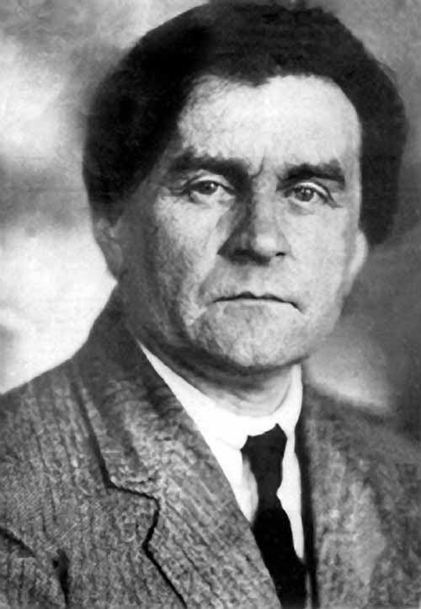
Казимир Малевич

Slide 3
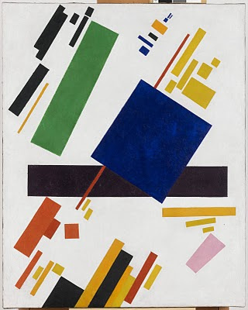
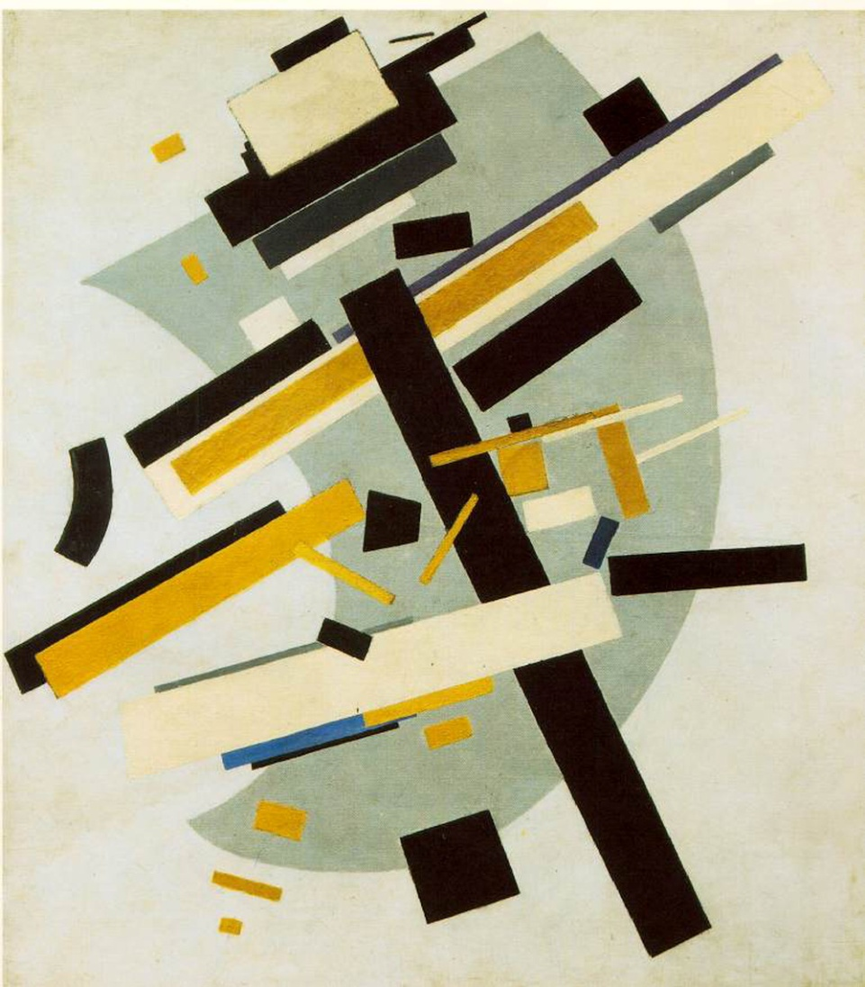
Картини Малевича

Slide 4
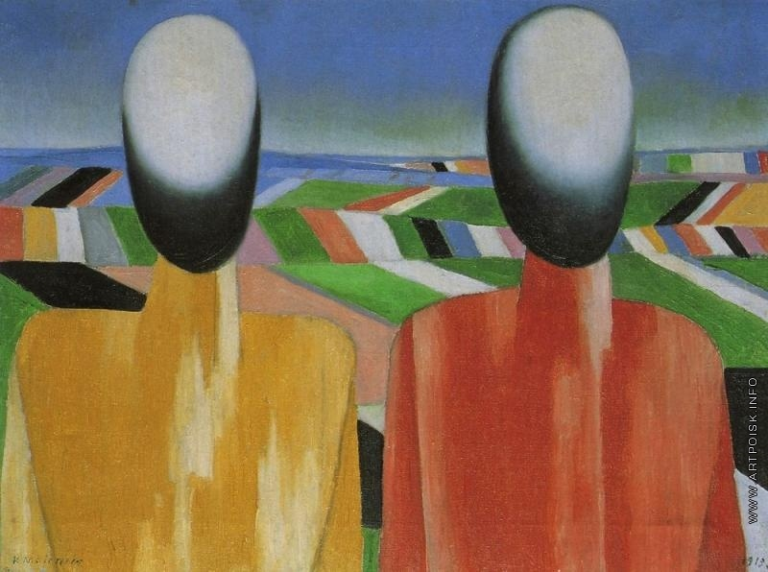
Картини Малевича

Slide 5
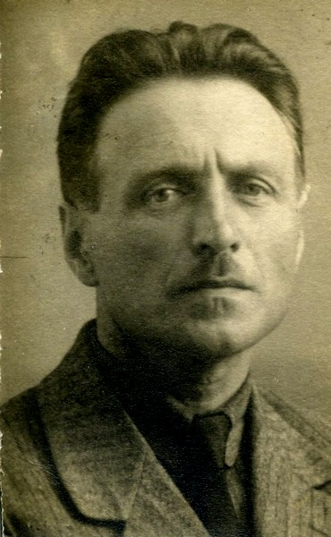
Михайло Бойчук

Slide 6
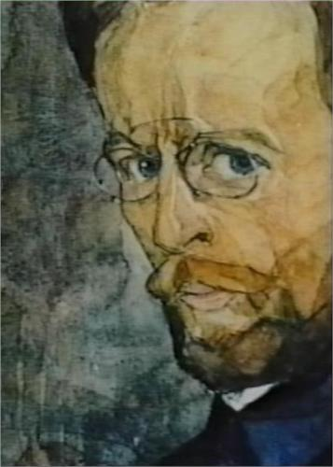
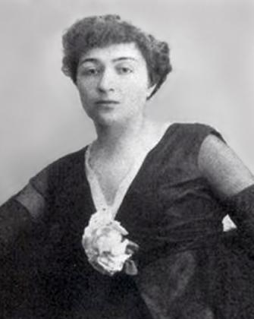
Олександр Богомазов та Олександра Екстер

Slide 7
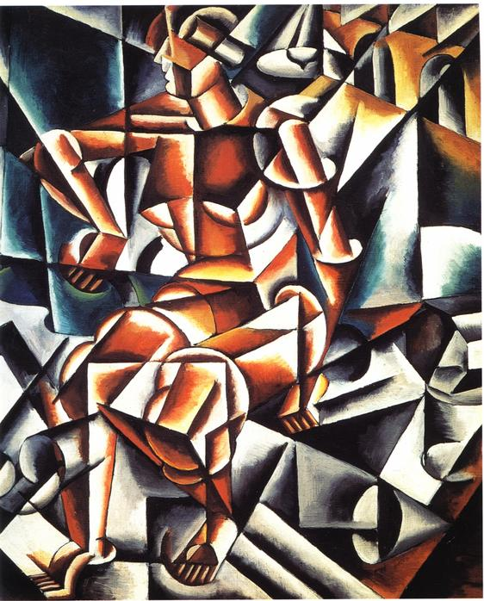
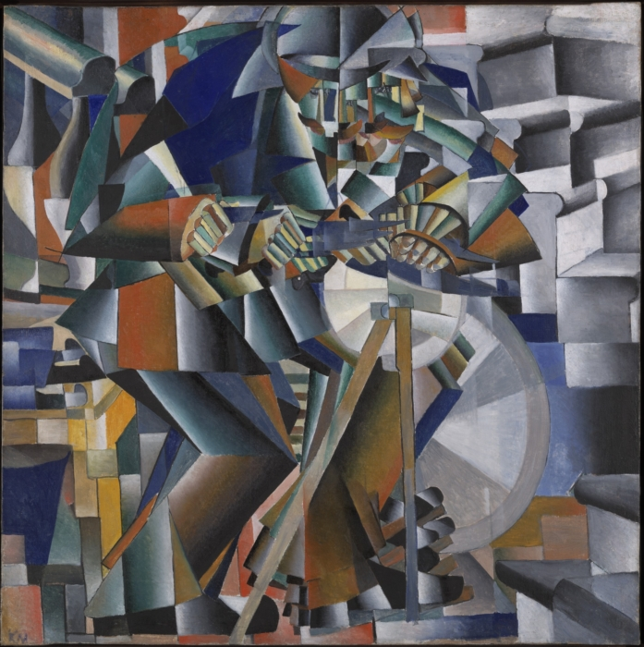
Приклади Кубофутуризму

Slide 8
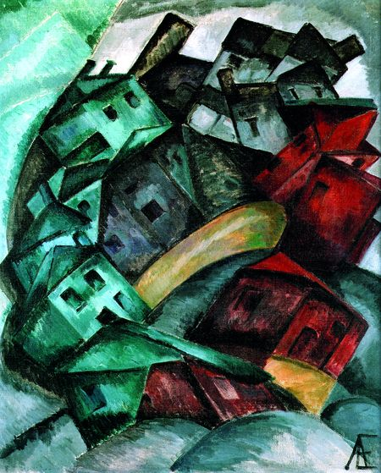
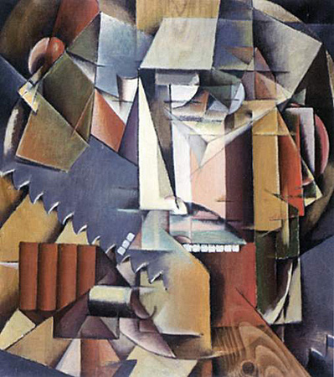
Приклади Кубофутуризму

Slide 9
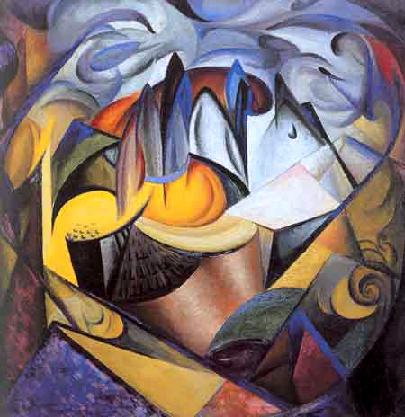
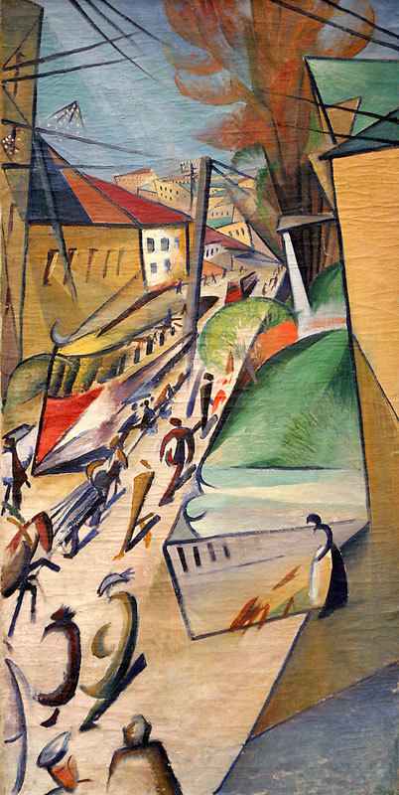
Картини Богомазова

Slide 10
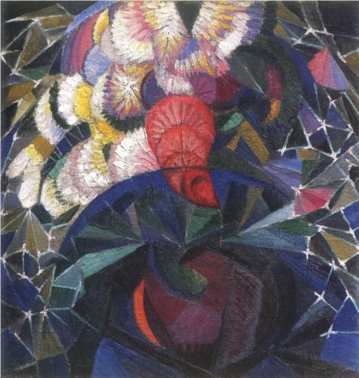
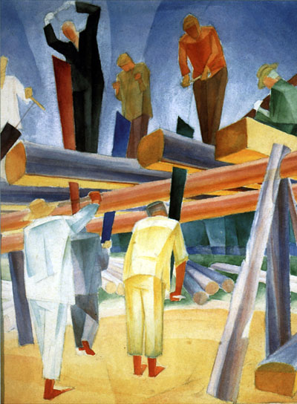
Картини Богомазова

Slide 11
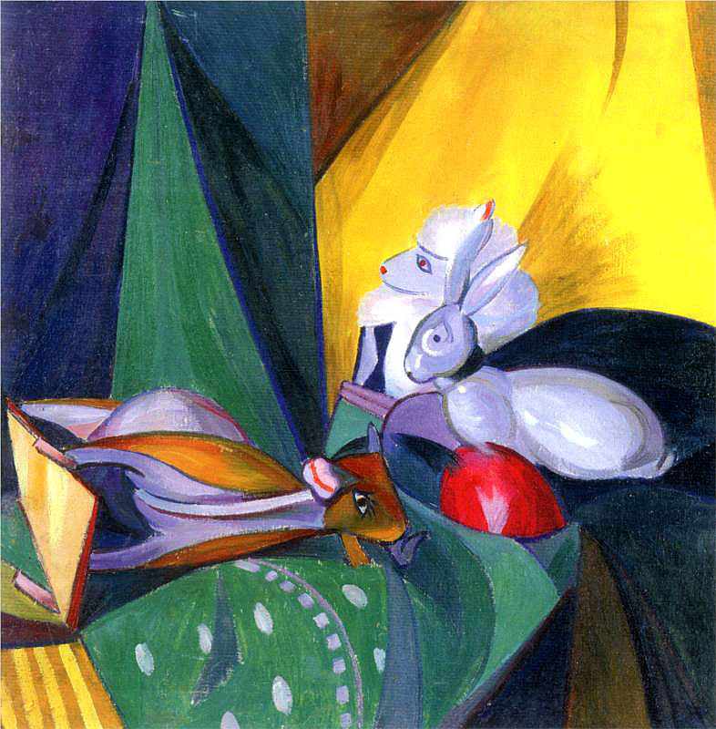
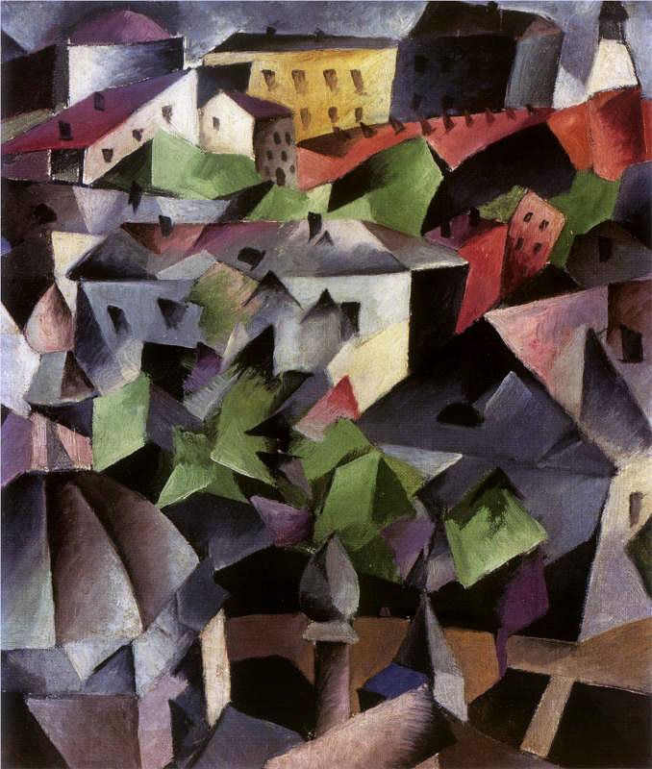
Картини Богомазова

Slide 12
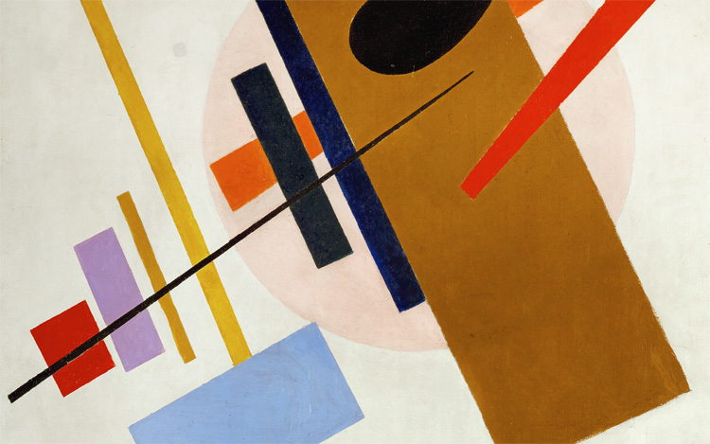
Приклади Супрематизму

Slide 13
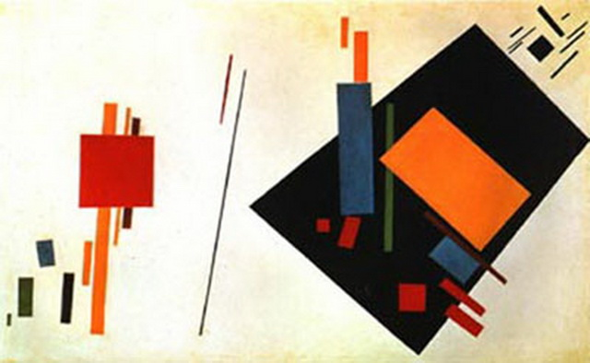
Приклади Супрематизму

Slide 14
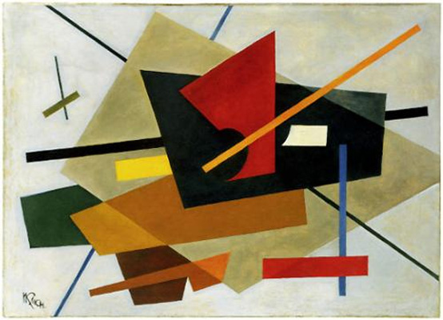
Приклади Супрематизму

Slide 15
Дякуємо за увагу!

